Slide 1

一般社団法人
全国空き家アドバイザー協議会 ○○県○○支部
令和４年８月度例会
（過去の例会資料も参考にしてください）
ー教本から学ぶー
空き家課題
トータルコンサルタント
✖️
サステナブルな
まちづくりプランナー

Slide 2
空き家課題TC/サスプラ 仕組み
空き家に於ける課題解決に向け全国空き家アドバイザー協議会支部が様々な情報・ノウハウ・ネットワークを活用し活動を展開していく
未来の子ども達の為に 空き家課題解決を通じ 地域を元気に
全国古民家再生協会
⇅
自治体
⇅
空き家バンク（移住中心になる）
連携協定
管理
会 員
（事務局/一般）
自治体単位で協議会を設置
空き家に関する業務を協業
協議会事務局（加盟企業）
運営
全国空き家アドバイザー協議会 支部
育成
（基本運動）
会員組織を構築
講習試験
空き家課題TC/サスプラ
支部会員
各種業務
理念の共有
・会員（建築業）
・会員（解体業）
・会員（不動産業）
・会員（行政書士）
など・・・１０社程度を会員
移住だけでない様々な課題解決
（建物の付加価値を上げていく）
・空き家の売買
・空き家（在来）のリフォーム
・空き家の解体
・相続関係
・田舎への移住相談
・空き家の利活用 etc
連携協定
各種業務依頼（紹介）
業務
業務サポート
DIY
あんしん解体
古材リユース推進協会
COSOJI
シルバー人材
家史
住教育
全日本不動産協会
全国ネットワークで対応可能なサポート体制

Slide 3
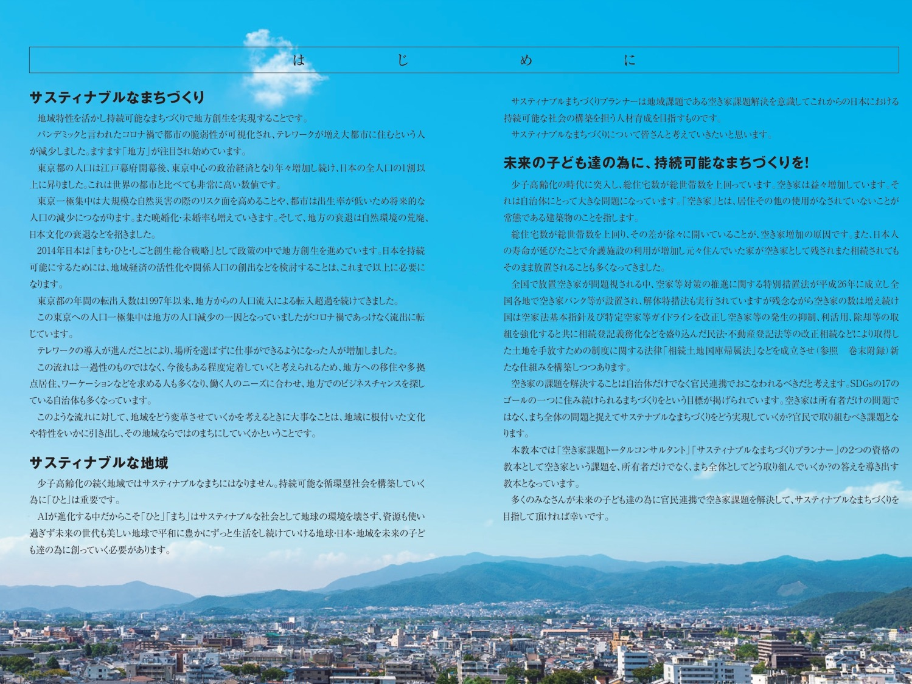

Slide 4
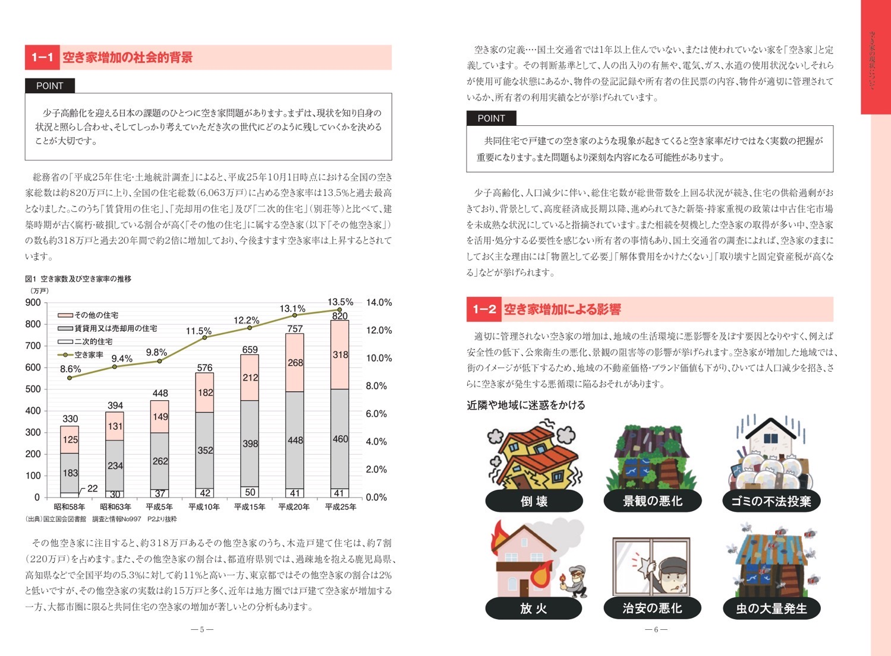

Slide 5
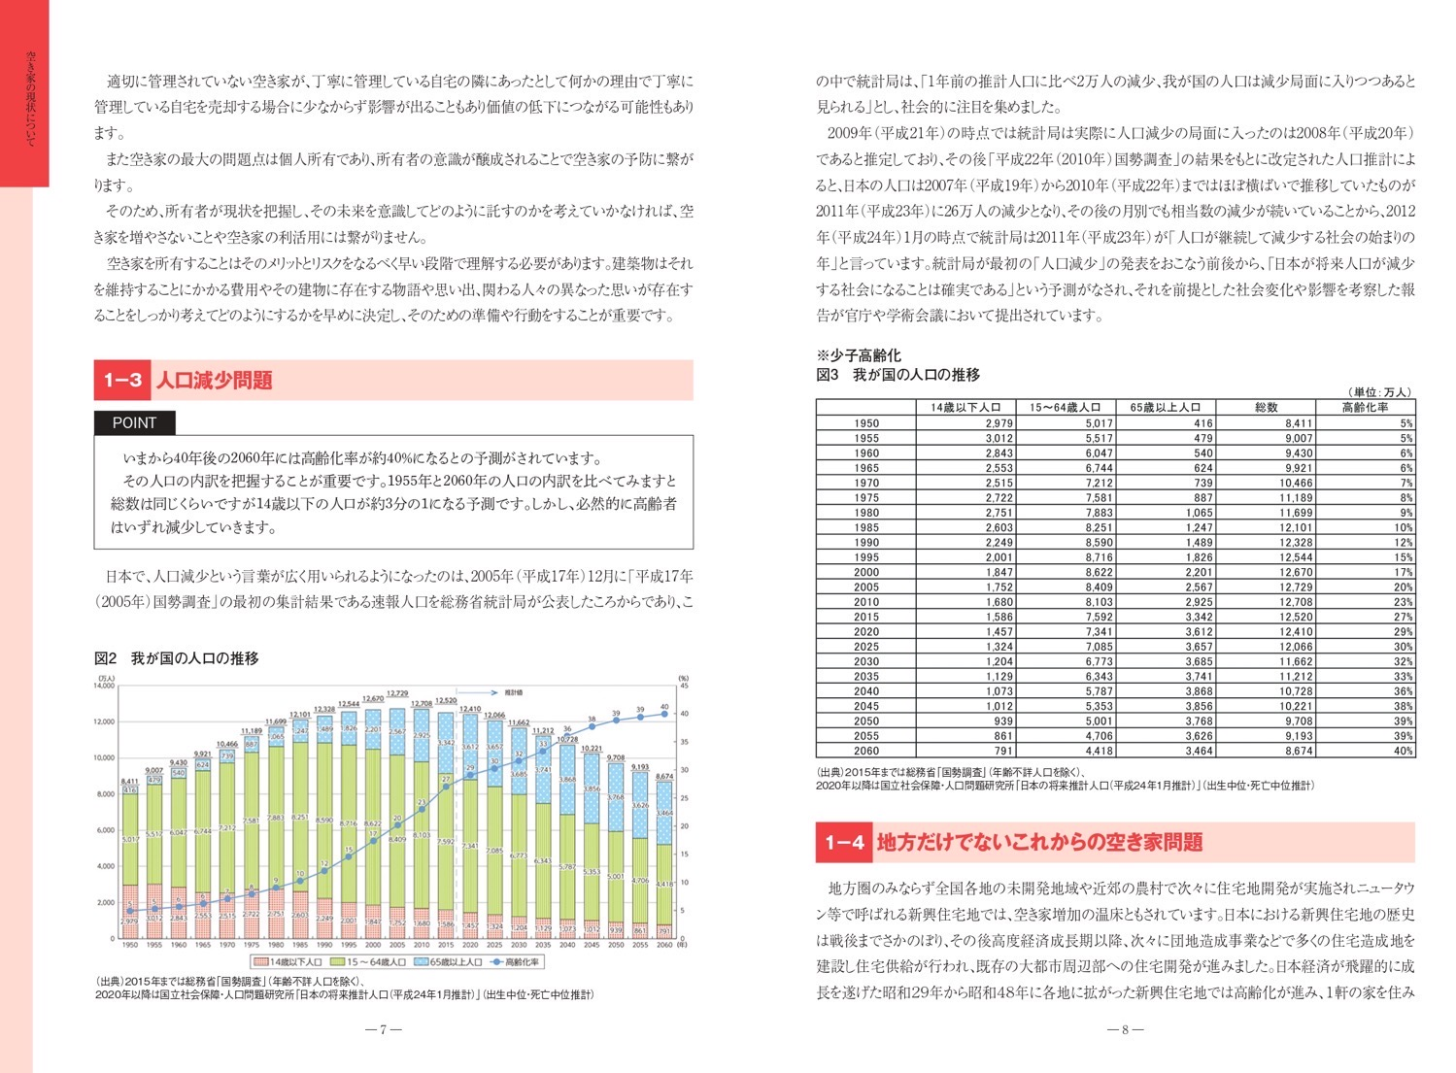

Slide 6
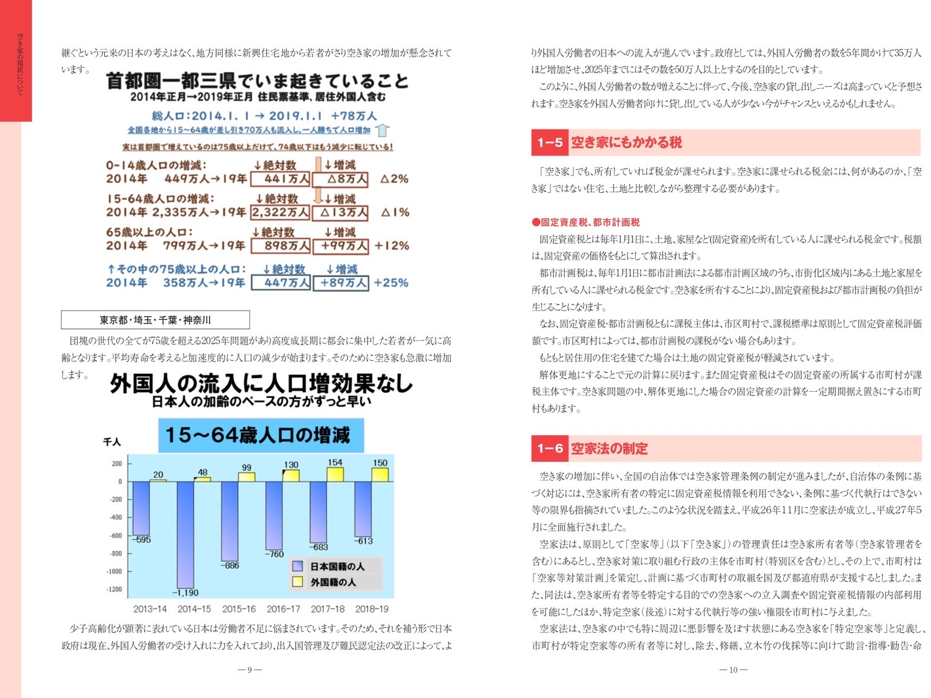

Slide 7
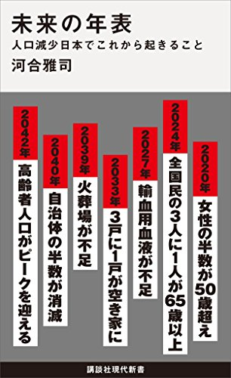
この先日本はどうなるのか？
２０２３年企業の人件費がピーク。経営を苦しめる
２０２４年３人に１人が６５歳以上の「超・高齢化社会」
２０２５年ついに東京都も人口減少へ
２０３０年百貨店も銀行も老人ホームも地方から離れる
２０３３年全国の住宅の３戸に１戸が空き家になる
２０４０年自治体の半数が消滅の危機
２０４２年高齢者人口が約４０００万人とピーク
２０４５年東京都民の３人に１人が高齢に
２０６５年以降 外国人が無人の国土を占領する・・・

Slide 8
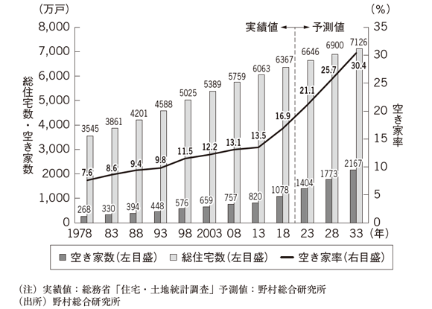
空き家住宅が溢れかえる

Slide 9
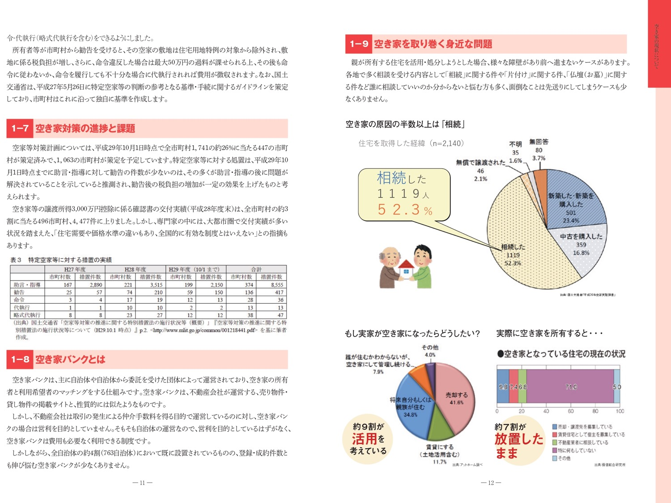

Slide 10
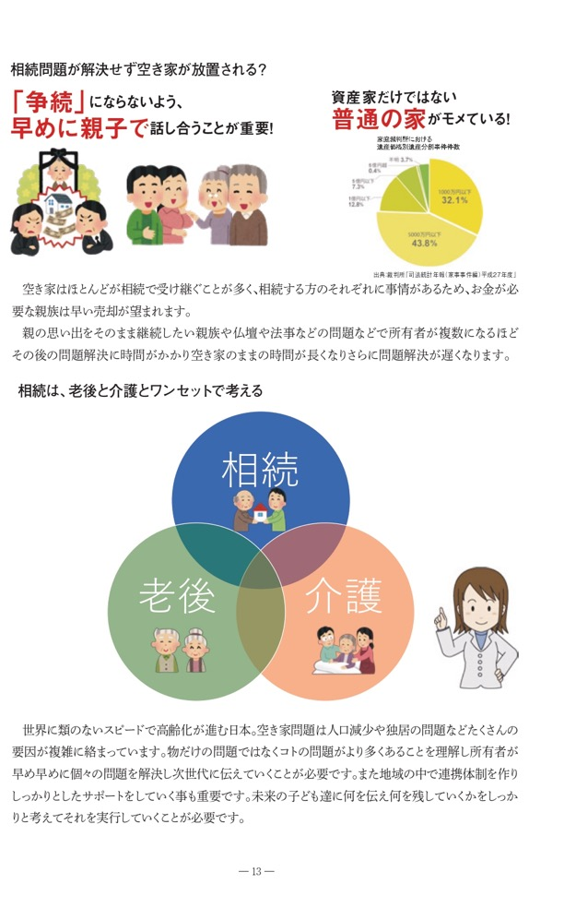

Slide 11


Slide 12
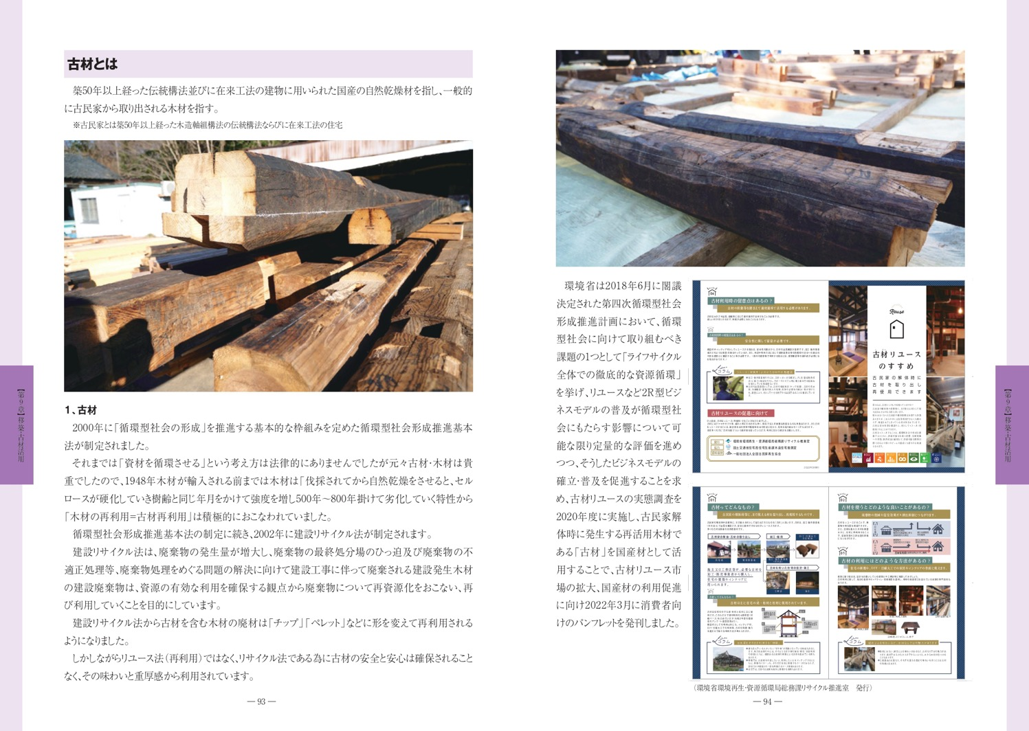

Slide 13
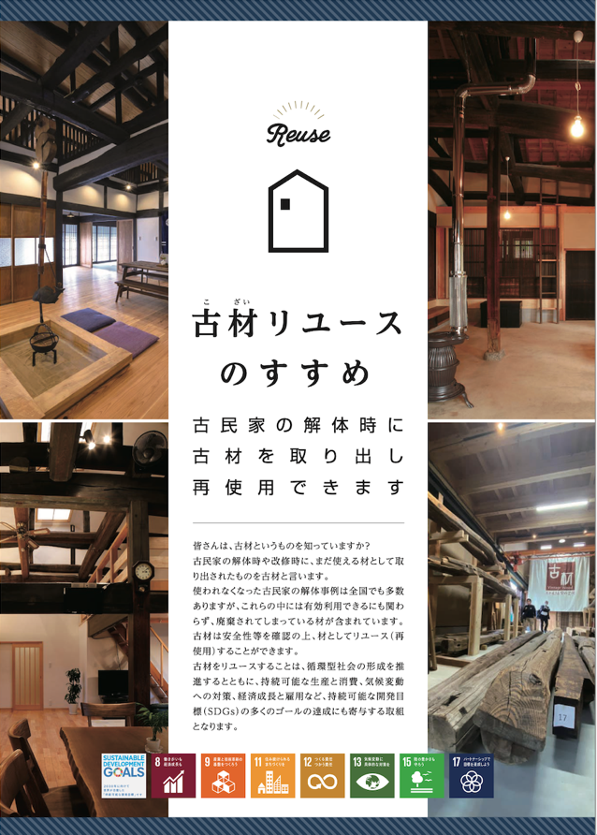
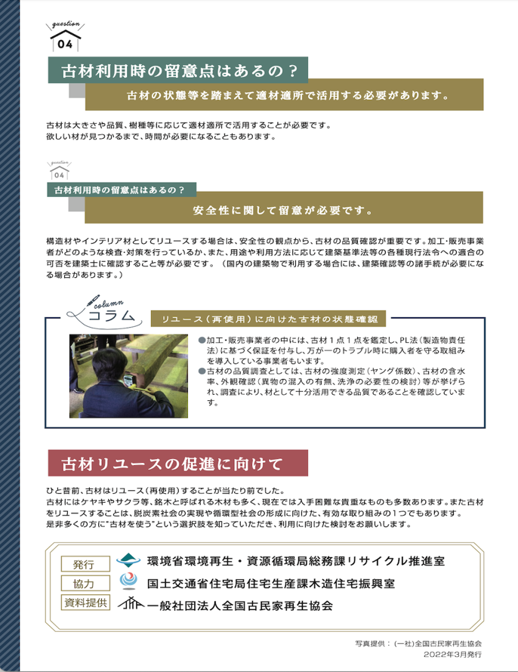
古材リユースを推進

Slide 14
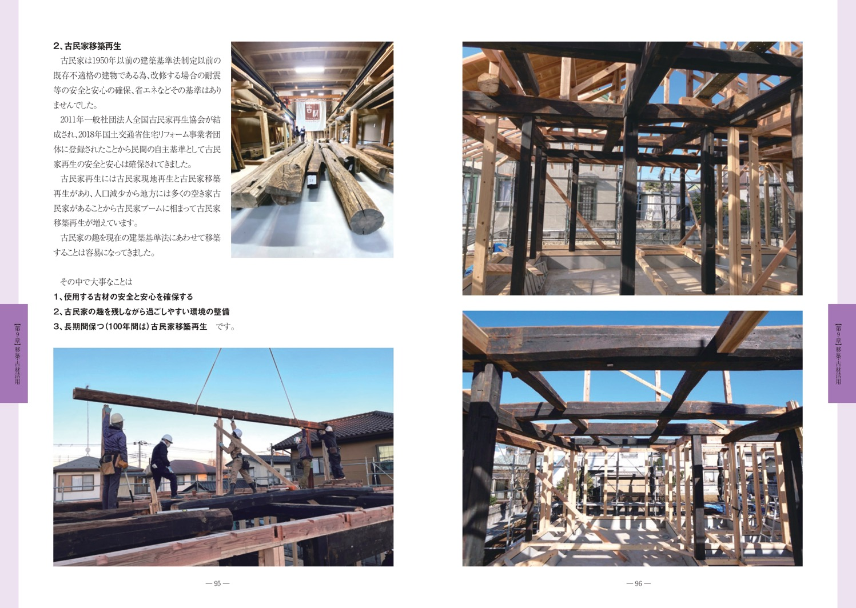

Slide 15
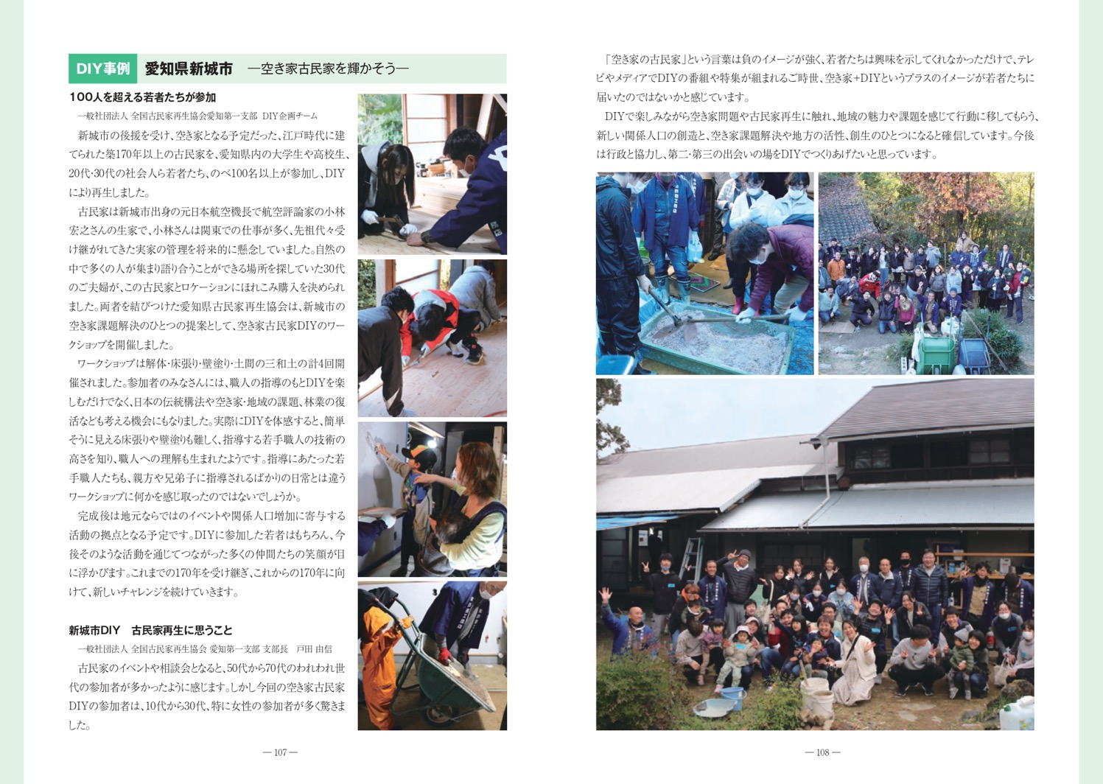

Slide 16
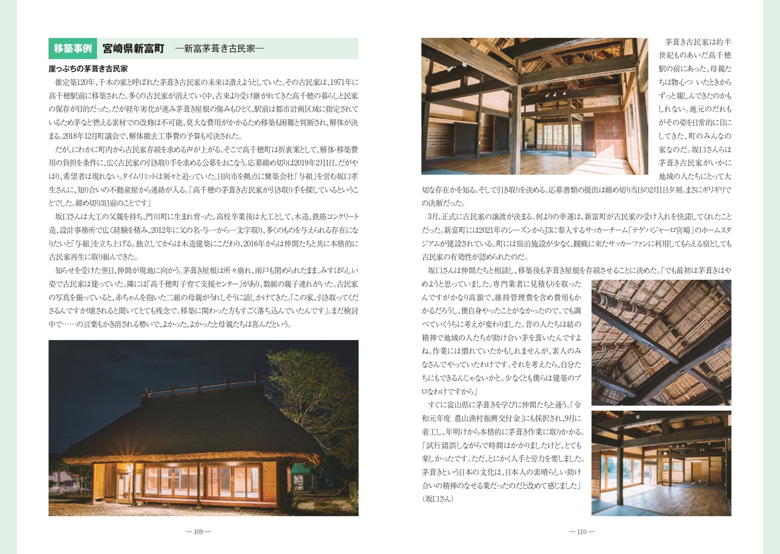

Slide 17
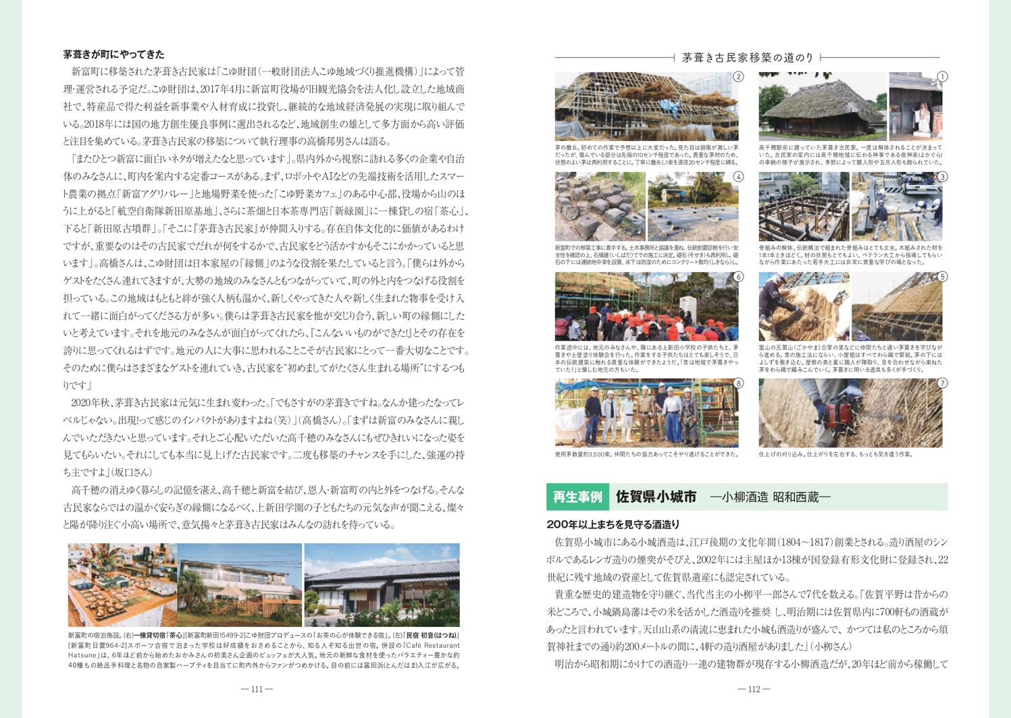

Slide 18
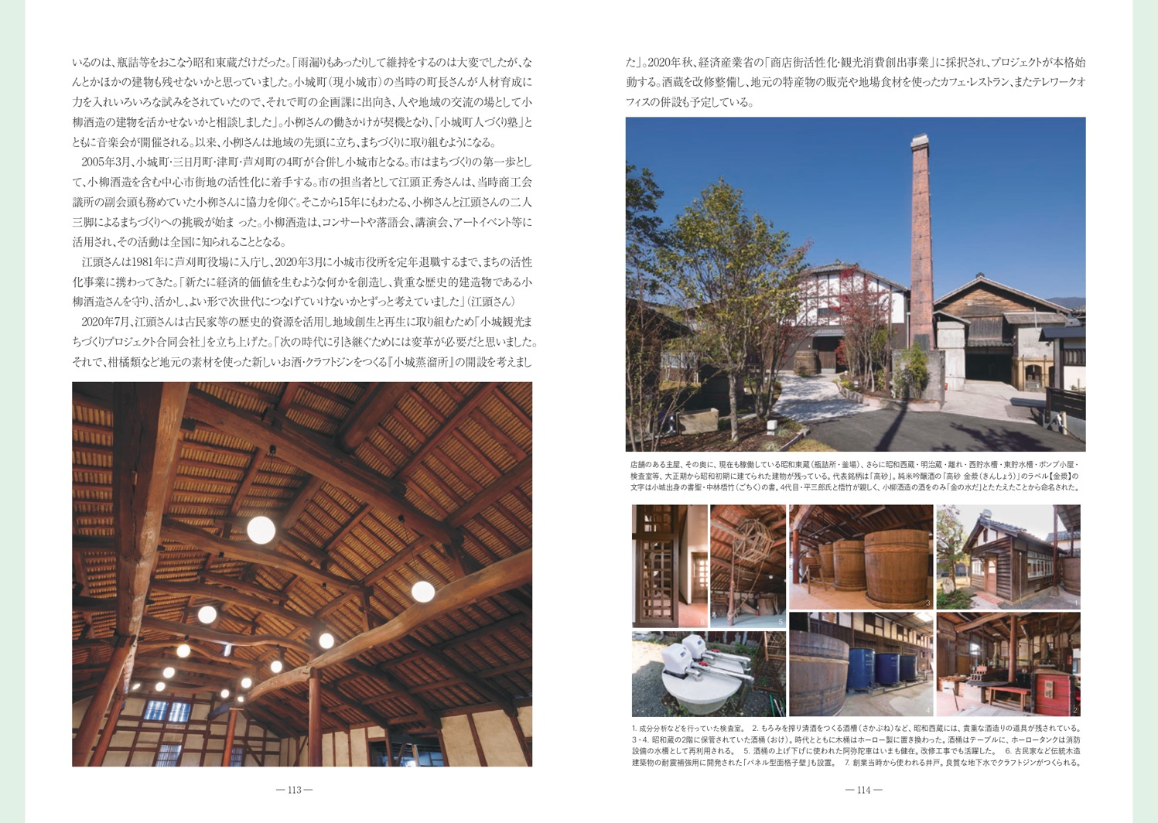

Slide 19
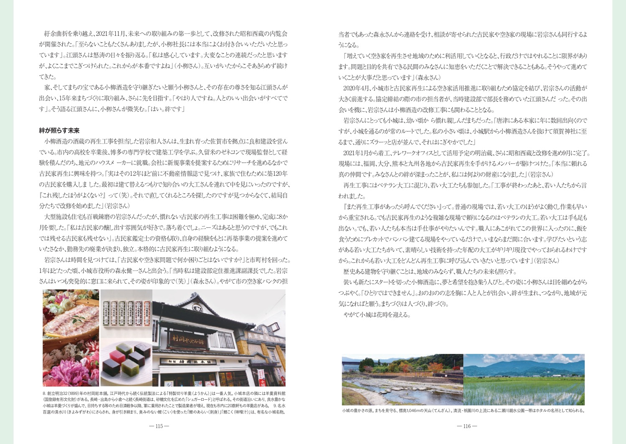

Slide 20
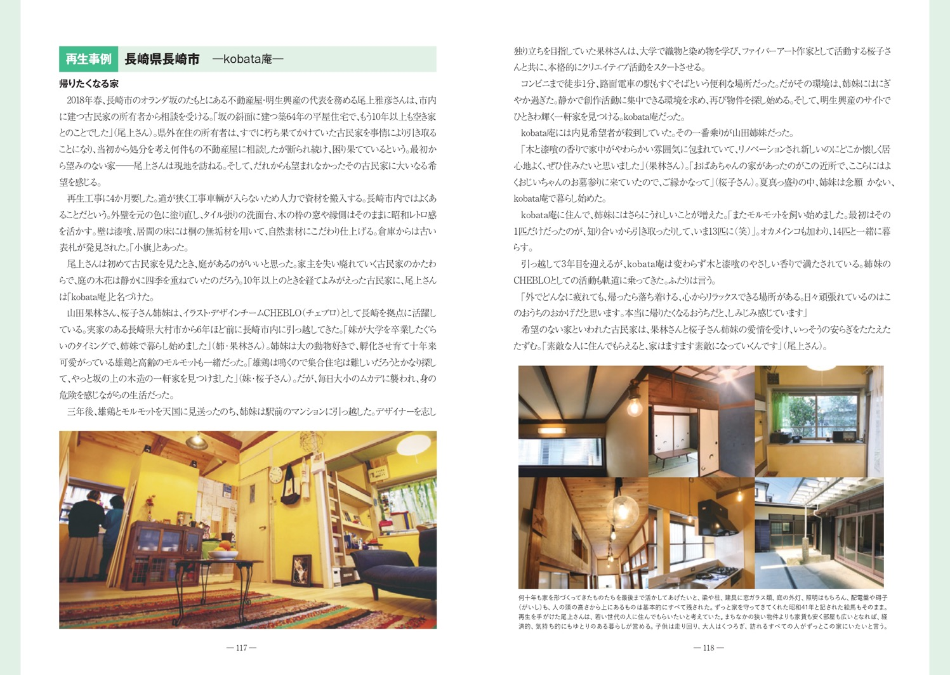

Slide 21
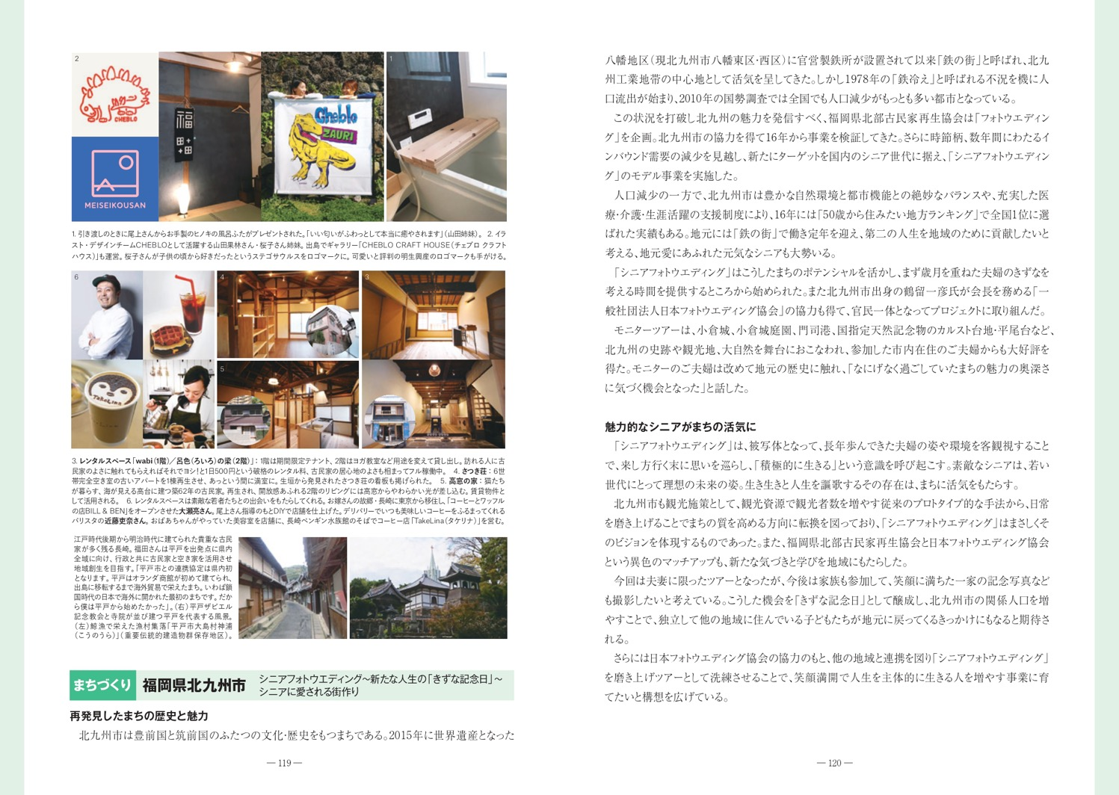

Slide 22
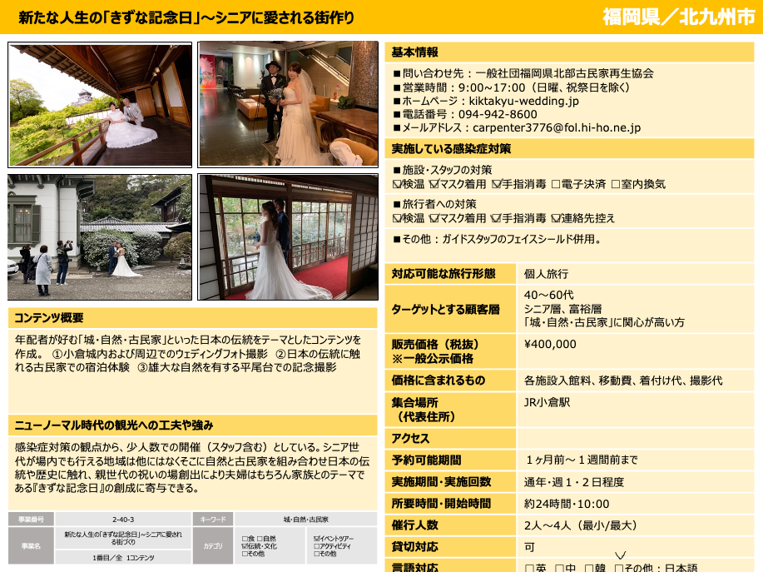

Slide 23
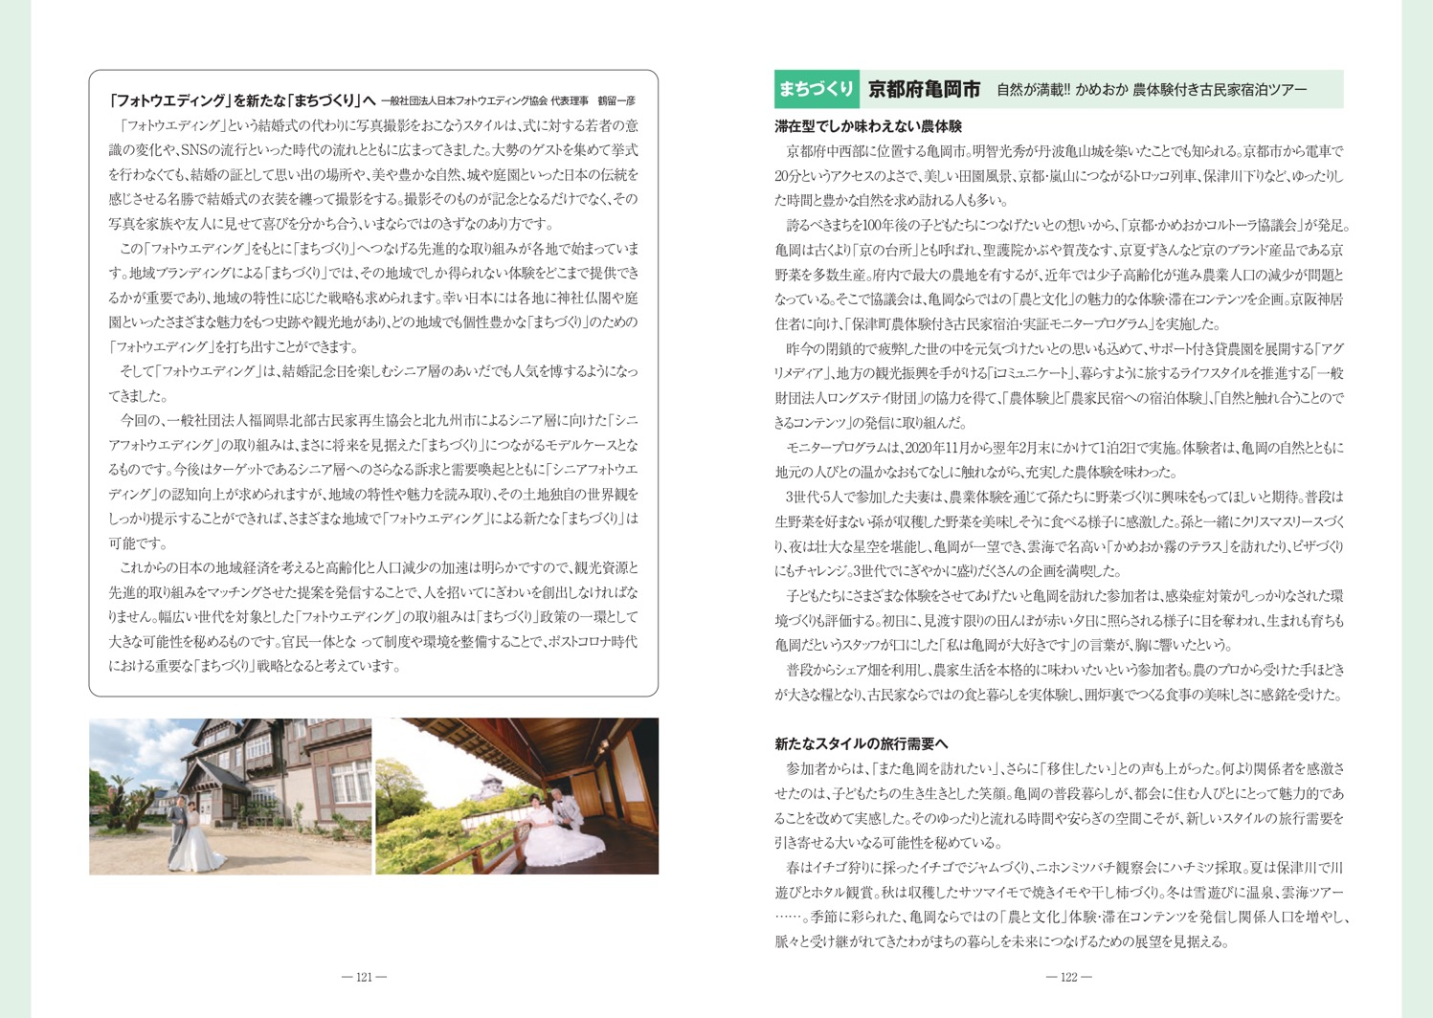

Slide 24
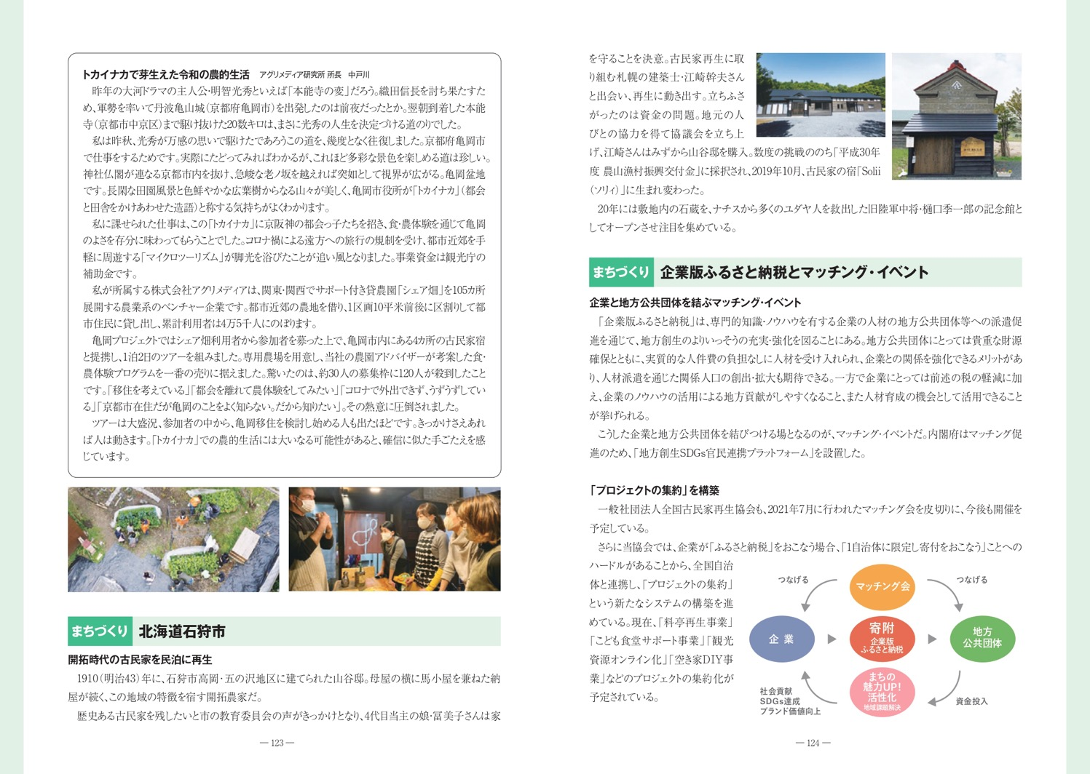

Slide 25
自治体・地域と連携し
未来の〇〇〇の子ども達の為に
地域活性化の核となるチームへ
「全国空き家アドバイザー協議会〇〇県〇〇支部」
の能動的活動をよろしくお願い致します。

